Slide 1
Esquema FACTURACIÓN CSV – octubre 2018 Emilio Guillem Simón

Slide 2
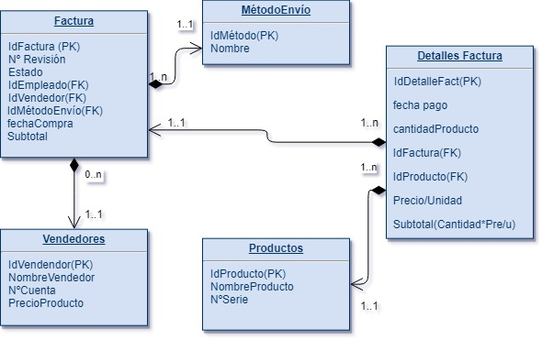
Esquema faCTURACIÓN

